Slide 1
Программно-аппаратная система обнаружения препятствий для мобильного робота
Научный руководитель:
Гай В.Е.
Выполнил:
Студент группы 14-ВМ
Корельский А.С.
Нижний Новгород 2019г.

Slide 2
Цель и задачи работы
Цель работы: Разработать программно-аппаратную систему обнаружения препятствий для мобильного робота телеприсутствия ElcBot
Задачи:
1. Выбор технических средств реализации;
2. Разработка аппаратной структуры;
3. Разработка алгоритмов для выбранных режимов работы;
4. Реализация аппаратной части системы;
5. Реализация программной части системы;
6. Тестирование системы.

Slide 3
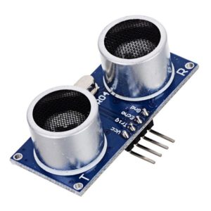
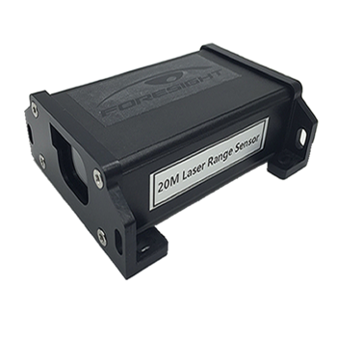
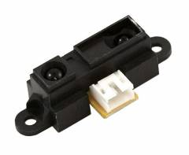
Выбор технических средств реализации
Датчики расстояния
Инфракрасный
Ультразвуковой
Лазерный (оптический)
Основные критерии выбора:
1. Стоимость
2. Дальность и точность измерения

Slide 4
Аппаратная структура
Техническое устройство для передачи управляющих сигналов
Беспроводная сеть
Устройство для приёма и обработки сигнала
Комплекс ультразвуковых датчиков
5. Медные провода
6. Аппаратно-программный комплекс для выполнения полученных команд

Slide 5
Алгоритмы режима управления с оператором

Slide 6
Алгоритм режима обхода лабиринта
Состояния системы «Конечный Автомат»
0 – движение вперёд с корректировкой движения
от препятствия
1 – движение вперёд параллельно препятствию
2 – движение вперёд с корректировкой движения к препятствию
3 – поворот направо
4 – остановка и поворот налево

Slide 7
Реализация аппаратной части системы
Схема размещение датчиков на роботе
телеприсутствия ElcBot

Slide 8
Схема подключения датчиков
к Arduino Mega и
преобразователю
напряжения до 5V

Slide 9
Реализация программной части системы

Slide 10
Благодарю за внимание!

